Slide 2
¿Qué
¿Qué es la preservación del orden interno?
01
02
03
04
¿Es posible graduar la
veremos
sustancialidad de la ilicitud?
¿Limitantes de la preservación
hoy?
del orden interno?
¿Qué tipo de Medidas
correctivas se pueden emplear?

Slide 3
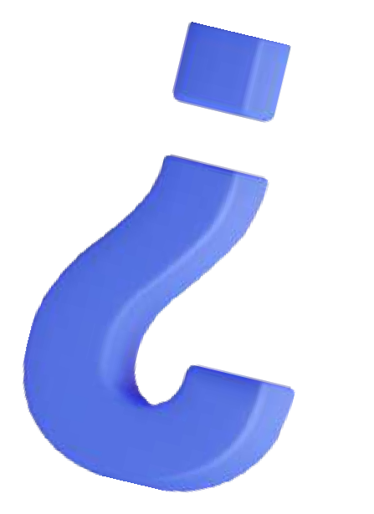
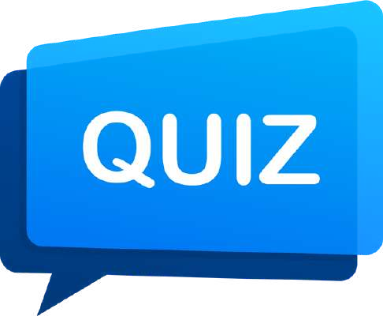
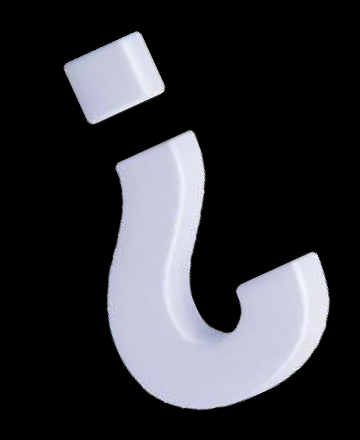
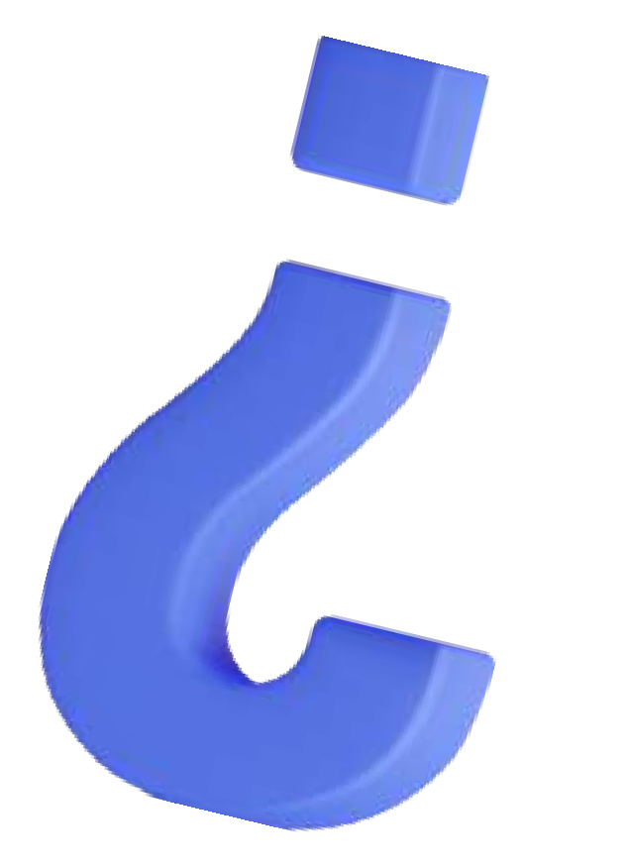

Slide 4
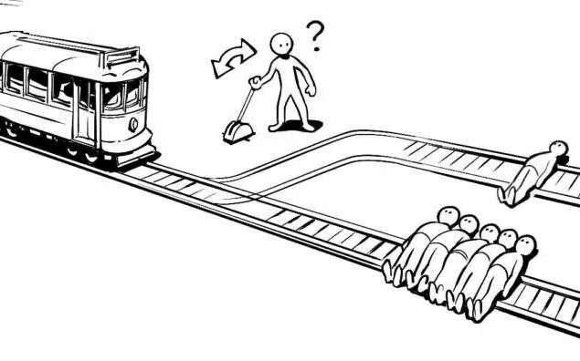

Slide 5
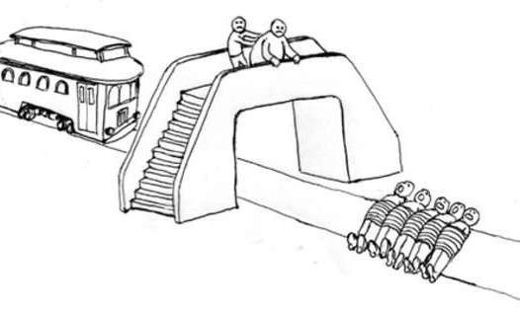

Slide 6
¿Qué es la
preservación del orden interno?

Slide 7
Marco histórico
No contemplaba expresamente medidas de preservación del orden interno
Aparece la categoria ilicitud sustancial.
La preservación del orden interno.
Decreto 2400
1968.
Ley 13 de 1984.
Ley 200 de 1995
Ley 734 de 2002
Ley 1952 de 2019
CONSTITUCIÓN POLÍTICA

Slide 8
Ley 734 de 2002.
Código Único Disciplinario
ARTÍCULO 51. Preservacion del orden interno. Cuando se trate de hechos que contrarien en menor grado el orden administrativo al interior de cada dependencia sin afectar sustancialmente los deberes funcionales, el jefe inmediato llamara por escrito la atención al autor del hecho sin necesidad de acudir a formalismo procesal alguno.
Este llamado de atención se anotara en la hoja de vida y no generara antecedente disciplinario.
En el evento de que el servidor público respectivo incurra en reiteracion de tales hechos habra lugar a formal actuacion disciplinaria.

Slide 9
Corte Constitucional Sentencia C-1076 de 2002
Finalidad del Artículo 51 del Código Disciplinario Único
Naturaleza del llamado de atención
Derecho a ser escuchado
Racionalidad democrática
Consistencia en la formalidad

Slide 10
Ley 1952 de 2019.
Código General Disciplinario
ARTÍCULO 68. Preservación del orden interno. Cuando se trate de hechos que contraríen en menor grado el orden administrativo al interior de cada dependencia sin afectar sustancialmente los deberes funcionales, el jefe inmediato adoptara las medidas correctivas pertinentes sin necesidad de acudir a formalismo procesal alguno. Dichas medidas no generaran antecedente disciplinario.

Slide 11
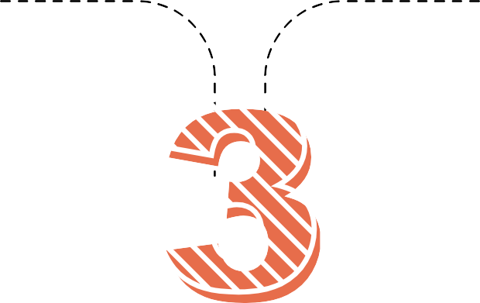
¿Sobre qué hechos puede ejercer la preservación del orden interno?
¿Quién la puede ejercer?
Preguntas Importantes
¿Genera antecedente disciplinario las medidas?

Slide 12
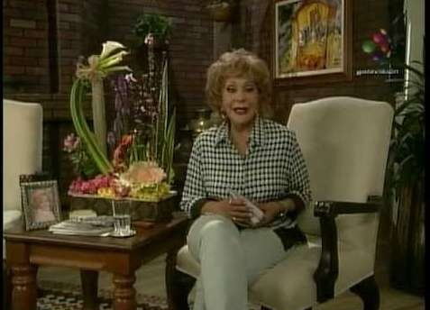
Acompáñame a ver esta triste historia

Slide 13
En una entidad pública, se estaba realizando un ilícito...

Slide 14
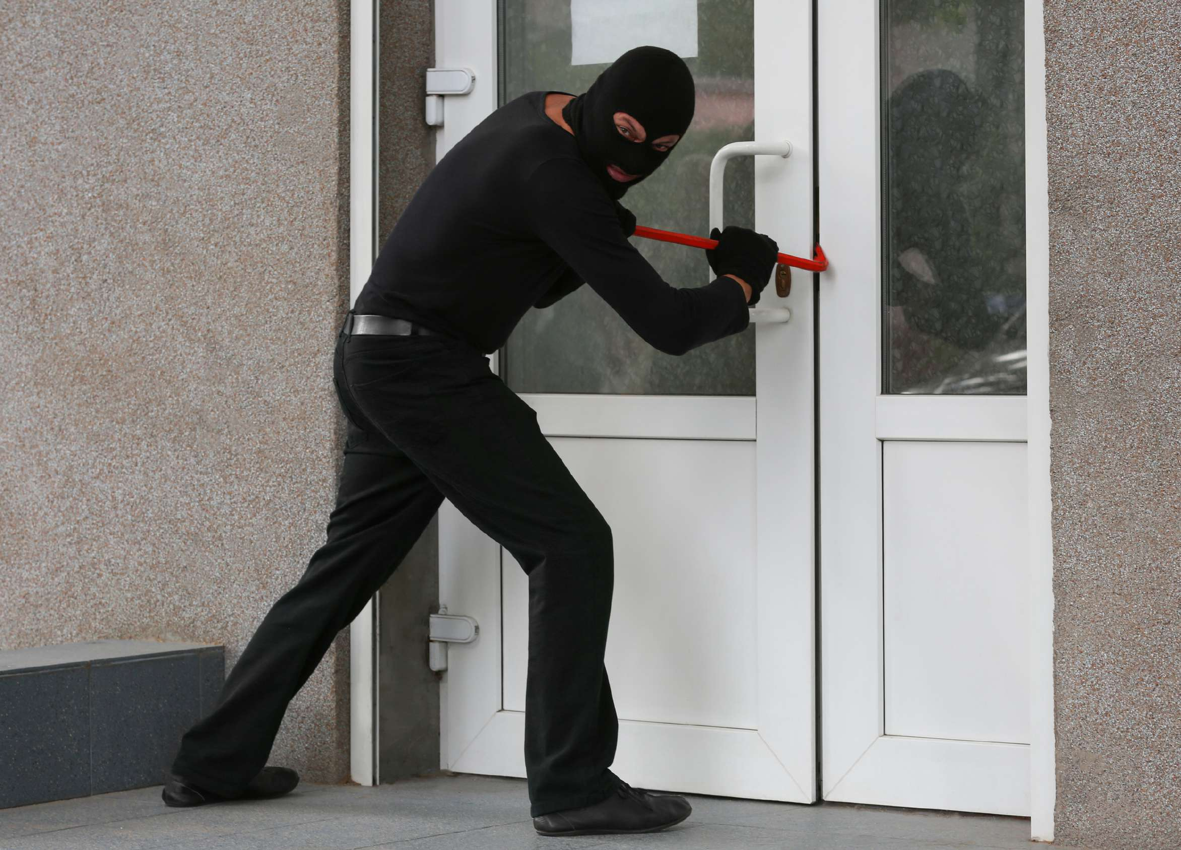

Slide 16
El autor consiguió acceder a un computador con gran facilidad.

Slide 17
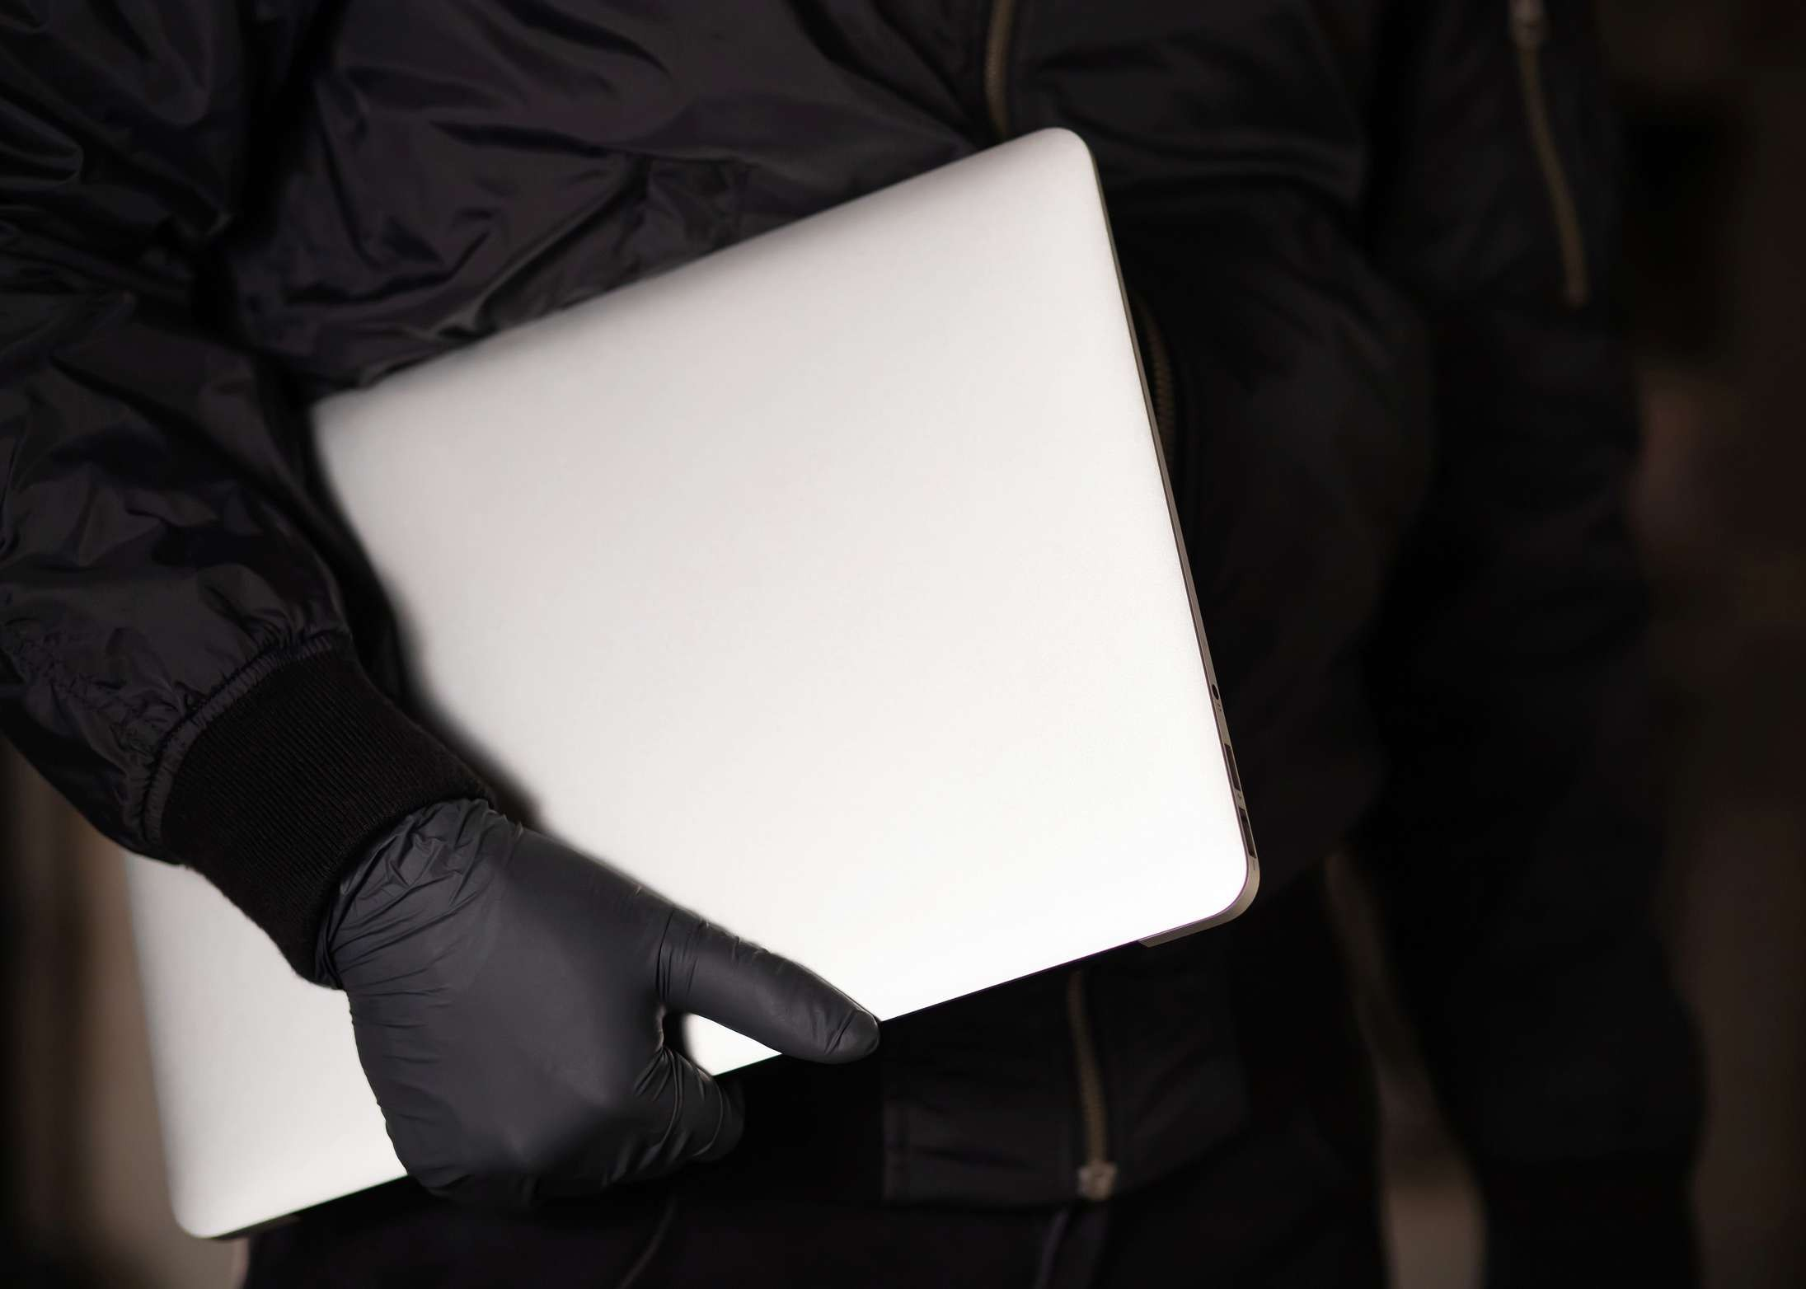

Slide 18
Lamentablemente para él, había alguien la oficina quien se percató de su presencia

Slide 20
Esa persona era el jefe del autor de la conducta...

Slide 21
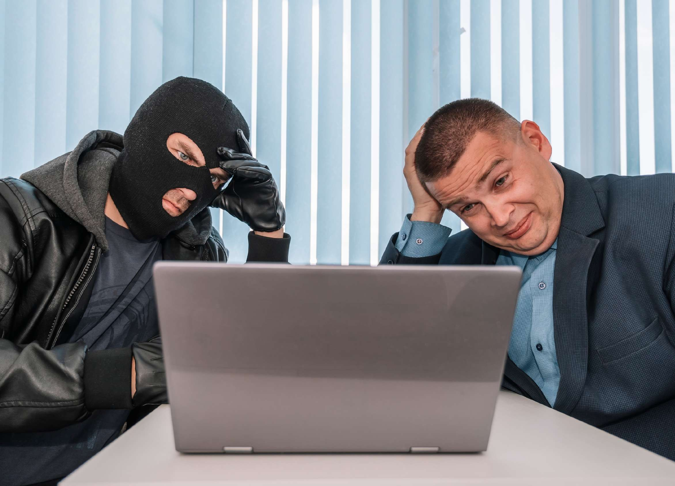

Slide 22
El autor le explicó a su jefe
que, debido a la difícil
situación, necesitaba el
computador para que su hijo pudiera estudiar.

Slide 23
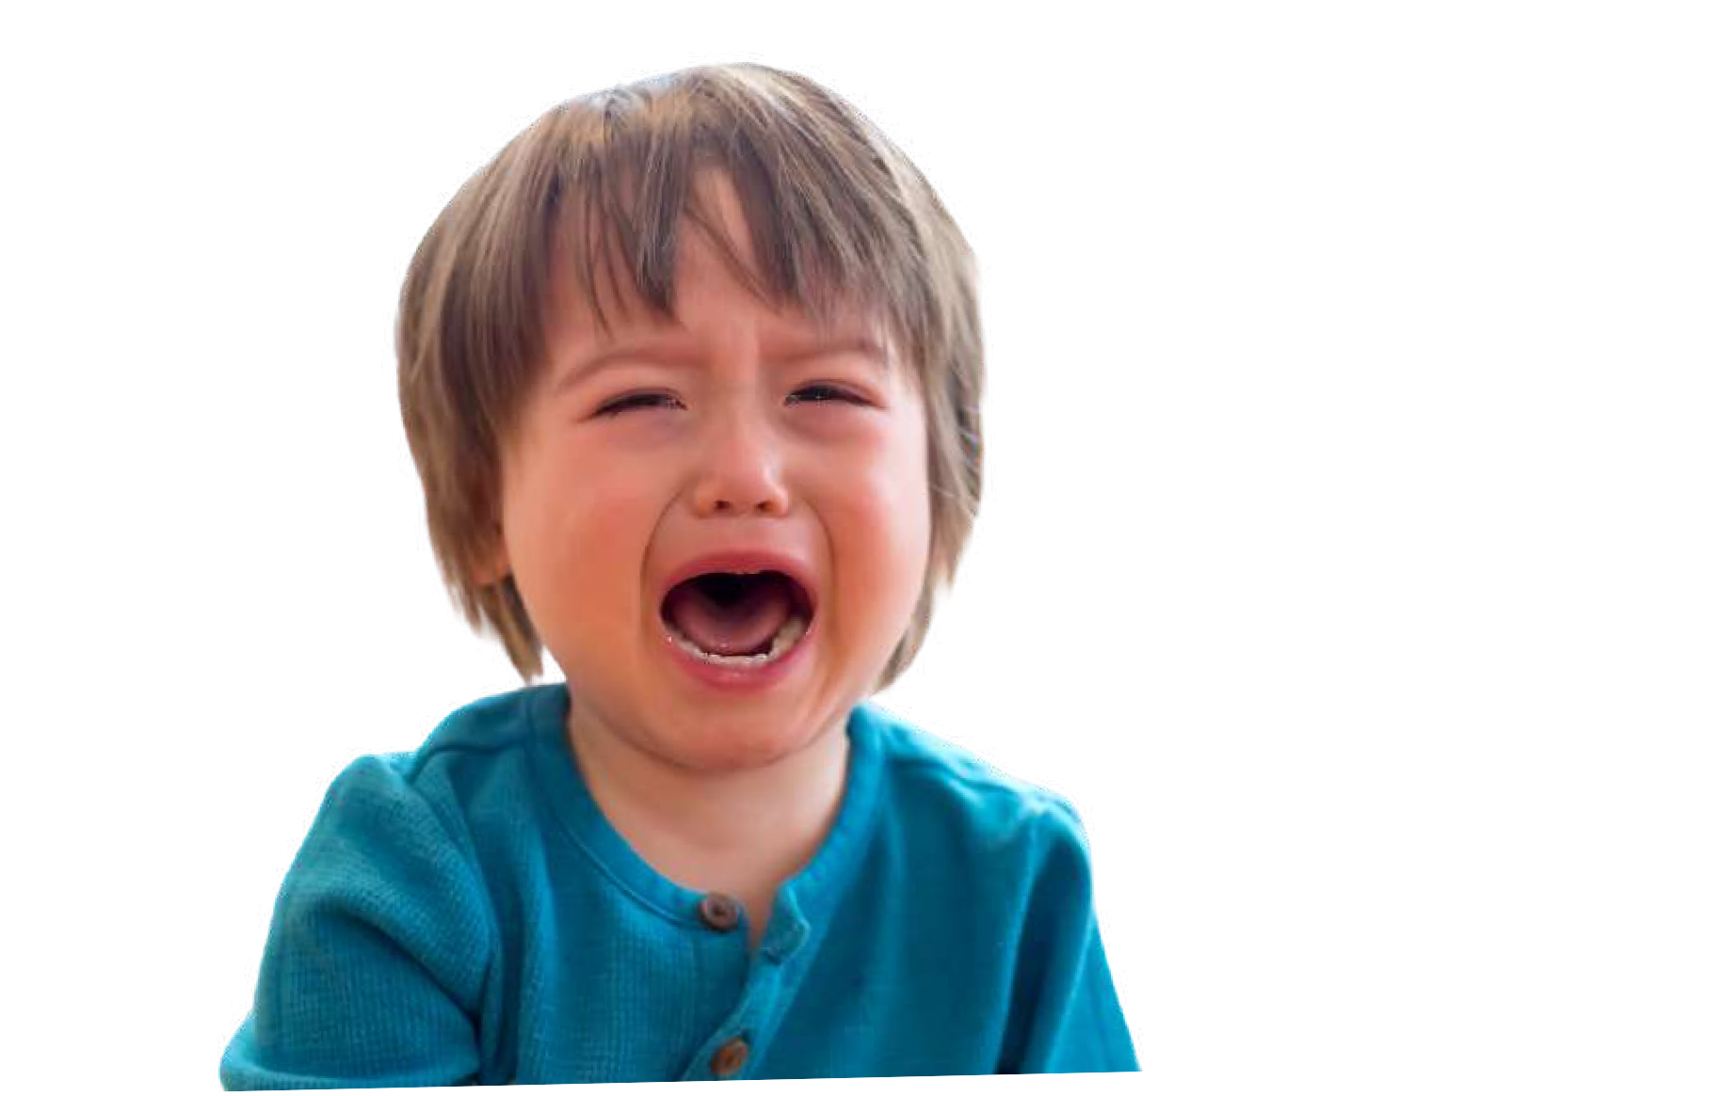

Slide 24
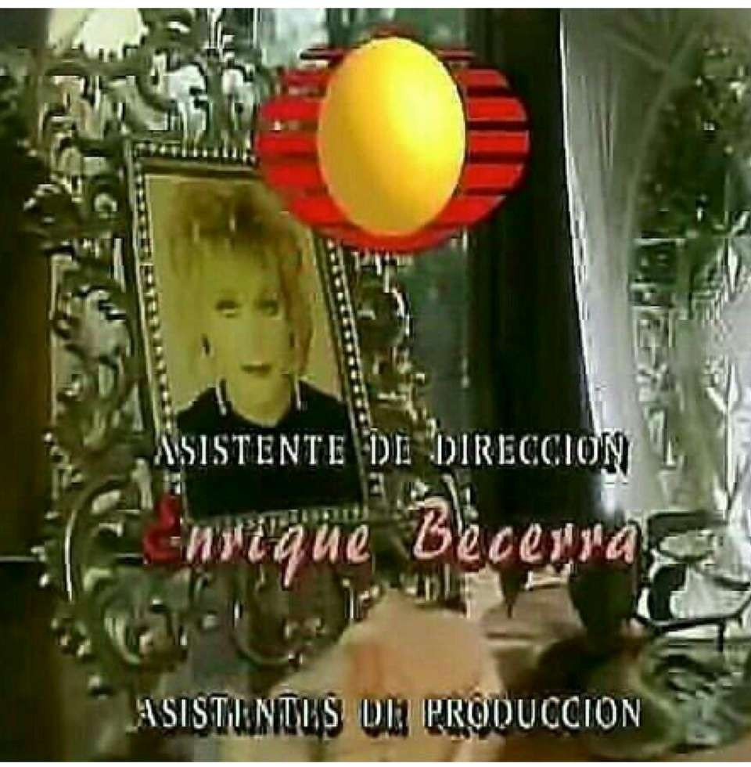
Preguntas
A la luz del derecho
disciplinario, se logró cometer la conducta
¿Preservarías el orden interno?
¿Qué medidas adoptarías?

Slide 25
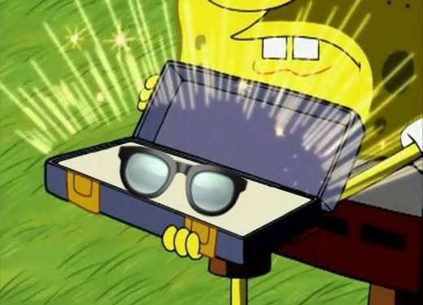
s
Ilicitud
ustancial

Slide 26
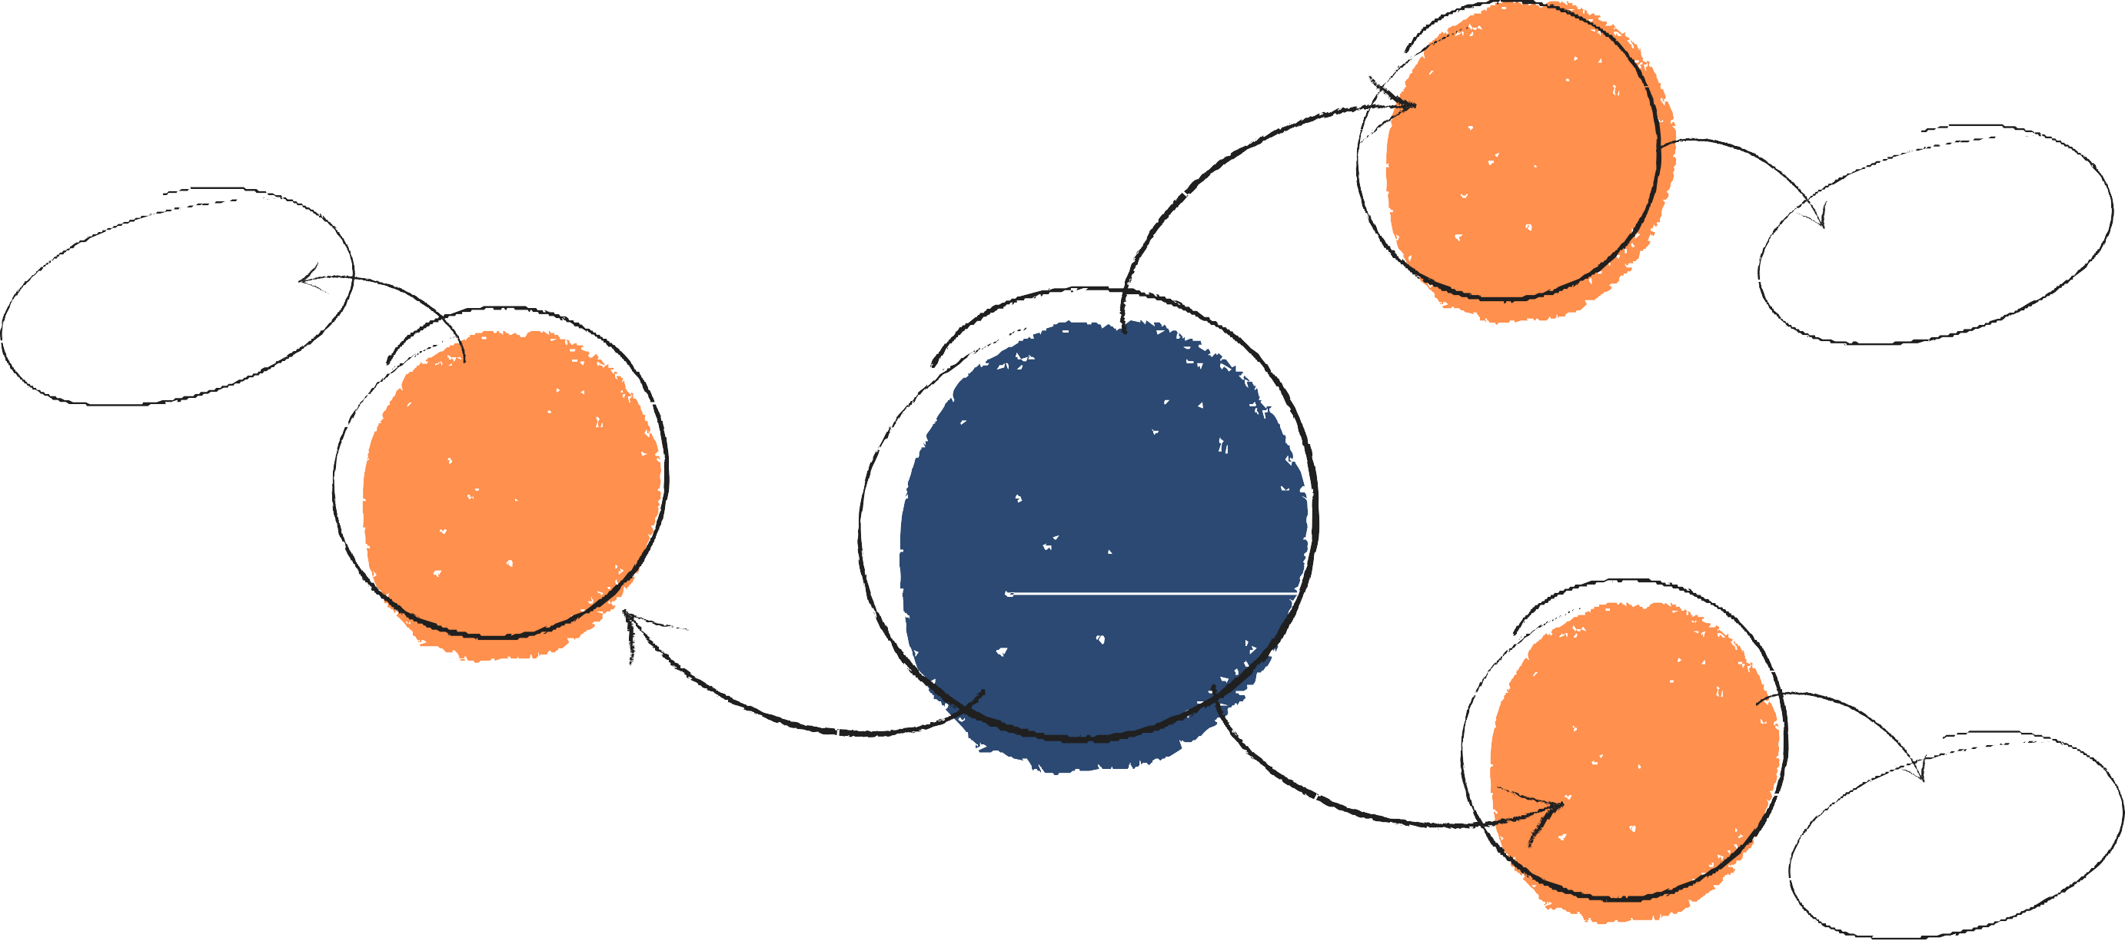
Ilicitud sustancial
Juicio Valoración
Juicio Adecuación
Tipicidad
Tipos de juicios disciplinario
Culpabilidad
Juicio Reproche

Slide 27
Ley 1952 de 2019.
Código General Disciplinario
ARTÍCULO 9. Ilicitud sustancial. La conducta del disciplinable será ilícita cuando afecte sustancialmente el deber funcional sin justicación alguna.

Slide 28
Elementos de la ilicitud sustancial
Existencia de un deber funcional
Contrariedad con los fines del Estado
Sin justificación alguna
Ilicitud
sustancial
Opuesto a los fines que rigen la función pública
La afectación debe ser real.
“La inobservancia del deber funcional que por sí misma altera el correcto funcionamiento del Estado y la consecución de sus fines” Corte Constitucional. Sentencia C-948 de 2002
Ver al respecto. Art. 113, 122 C.P.

Slide 29
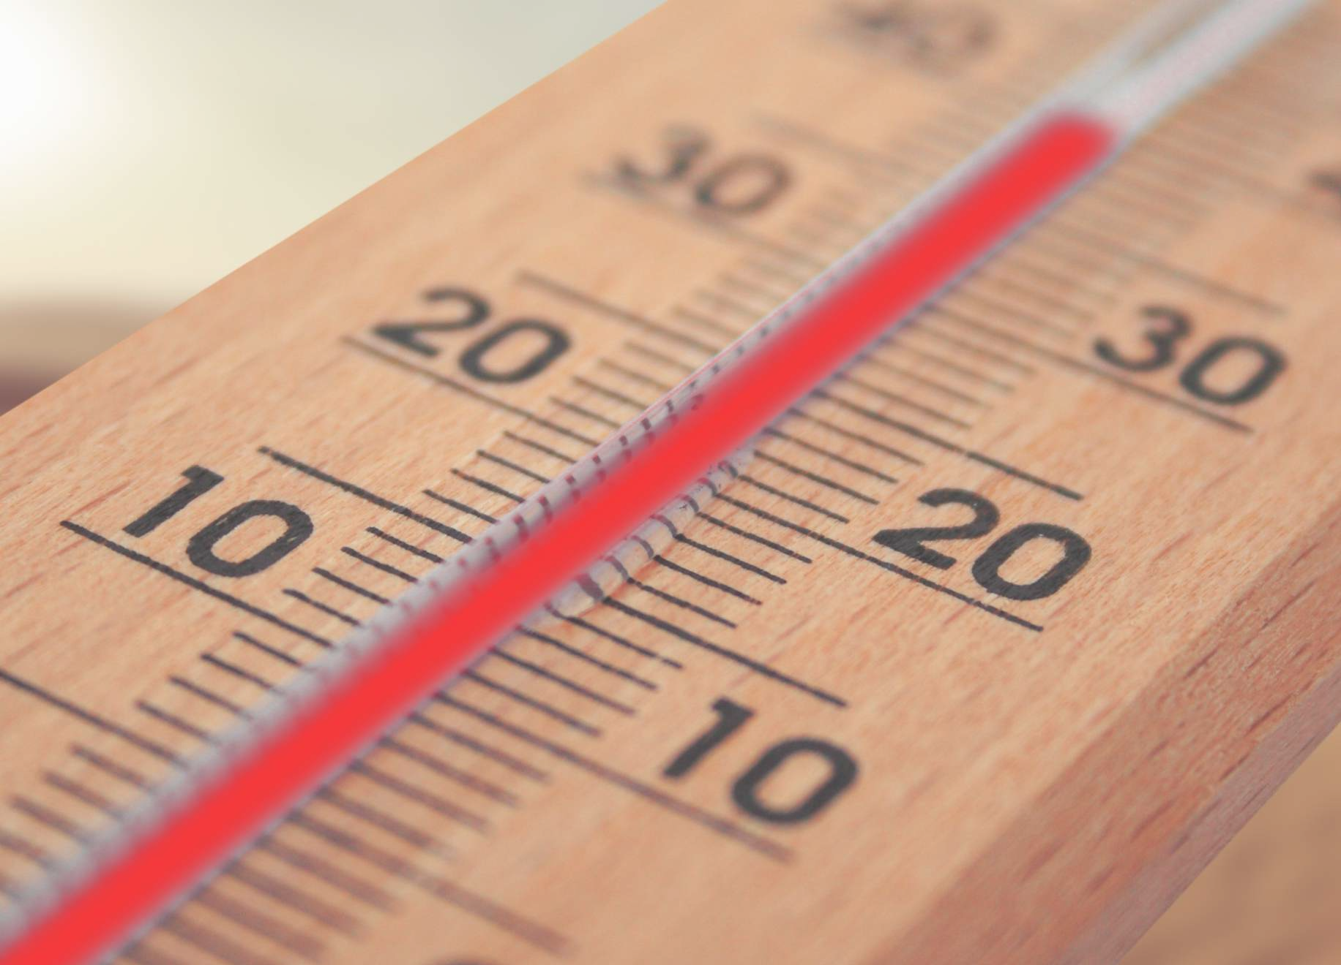
¿Será posible graduar la sustancialidad de la ilicitud?

Slide 30
Tipos de juicios para el análisis de la ilicitud sustancial
Deontológico
Axiológico

Slide 31
La conducta afectó de forma sustancial el deber funcional
La conducta afectó de forma moderada el deber funcional.
La conducta si desconoció un deber funcional, sin embargo lo fue de manera insustancial

Slide 32
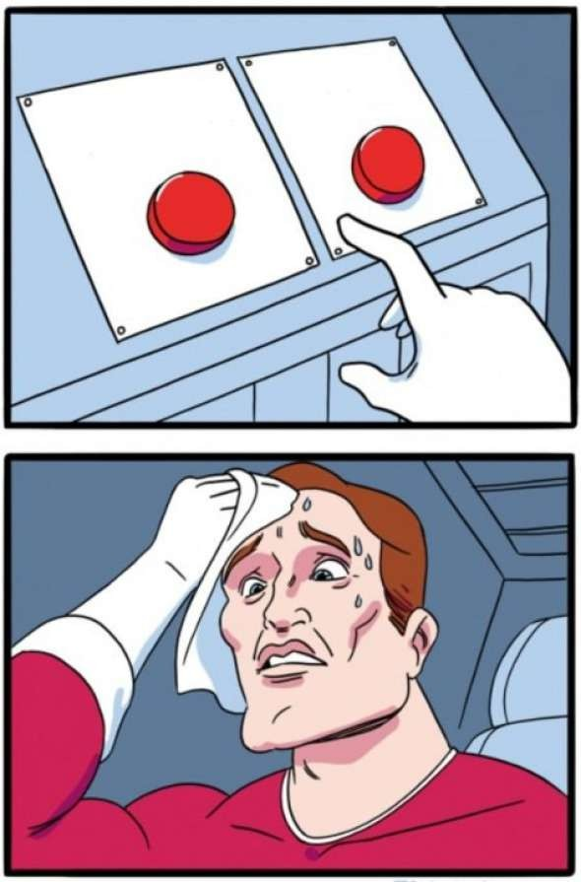
Denuncio
Preservo el orden
interno

Slide 33
Límites con que cuenta el jefe inmediato para ejercer la preservación del orden interno

Slide 34
Art. 38. Num 25. (Deber de denuncia:
delitos, contravenciones y faltas disciplinarias.)
Art. 54. Num 7.
Supervisor o interventor
- deber de denuncia hechos de corrupción
Art. 56 Num. 1. Actuar u omitir
a pesar de existir causales d^{A}e^{rt. 56 Num. 5. No declararse}
inhabilidad, incompatibilidad y conflicto de intereses.
impedido.
Afectación sustancial
Deber funcional
Sin justificación
Filtro - Ilicitud sustancial

Slide 35
¿Podría el jefe inmediato alegar violación a la confidencialidad, en caso de revelar lo denunciado por un subalterno?

Slide 36
Acompáñame a ver otra triste historia

Slide 37
En una entidad pública, se estaba gestando una linda relación laboral...

Slide 38
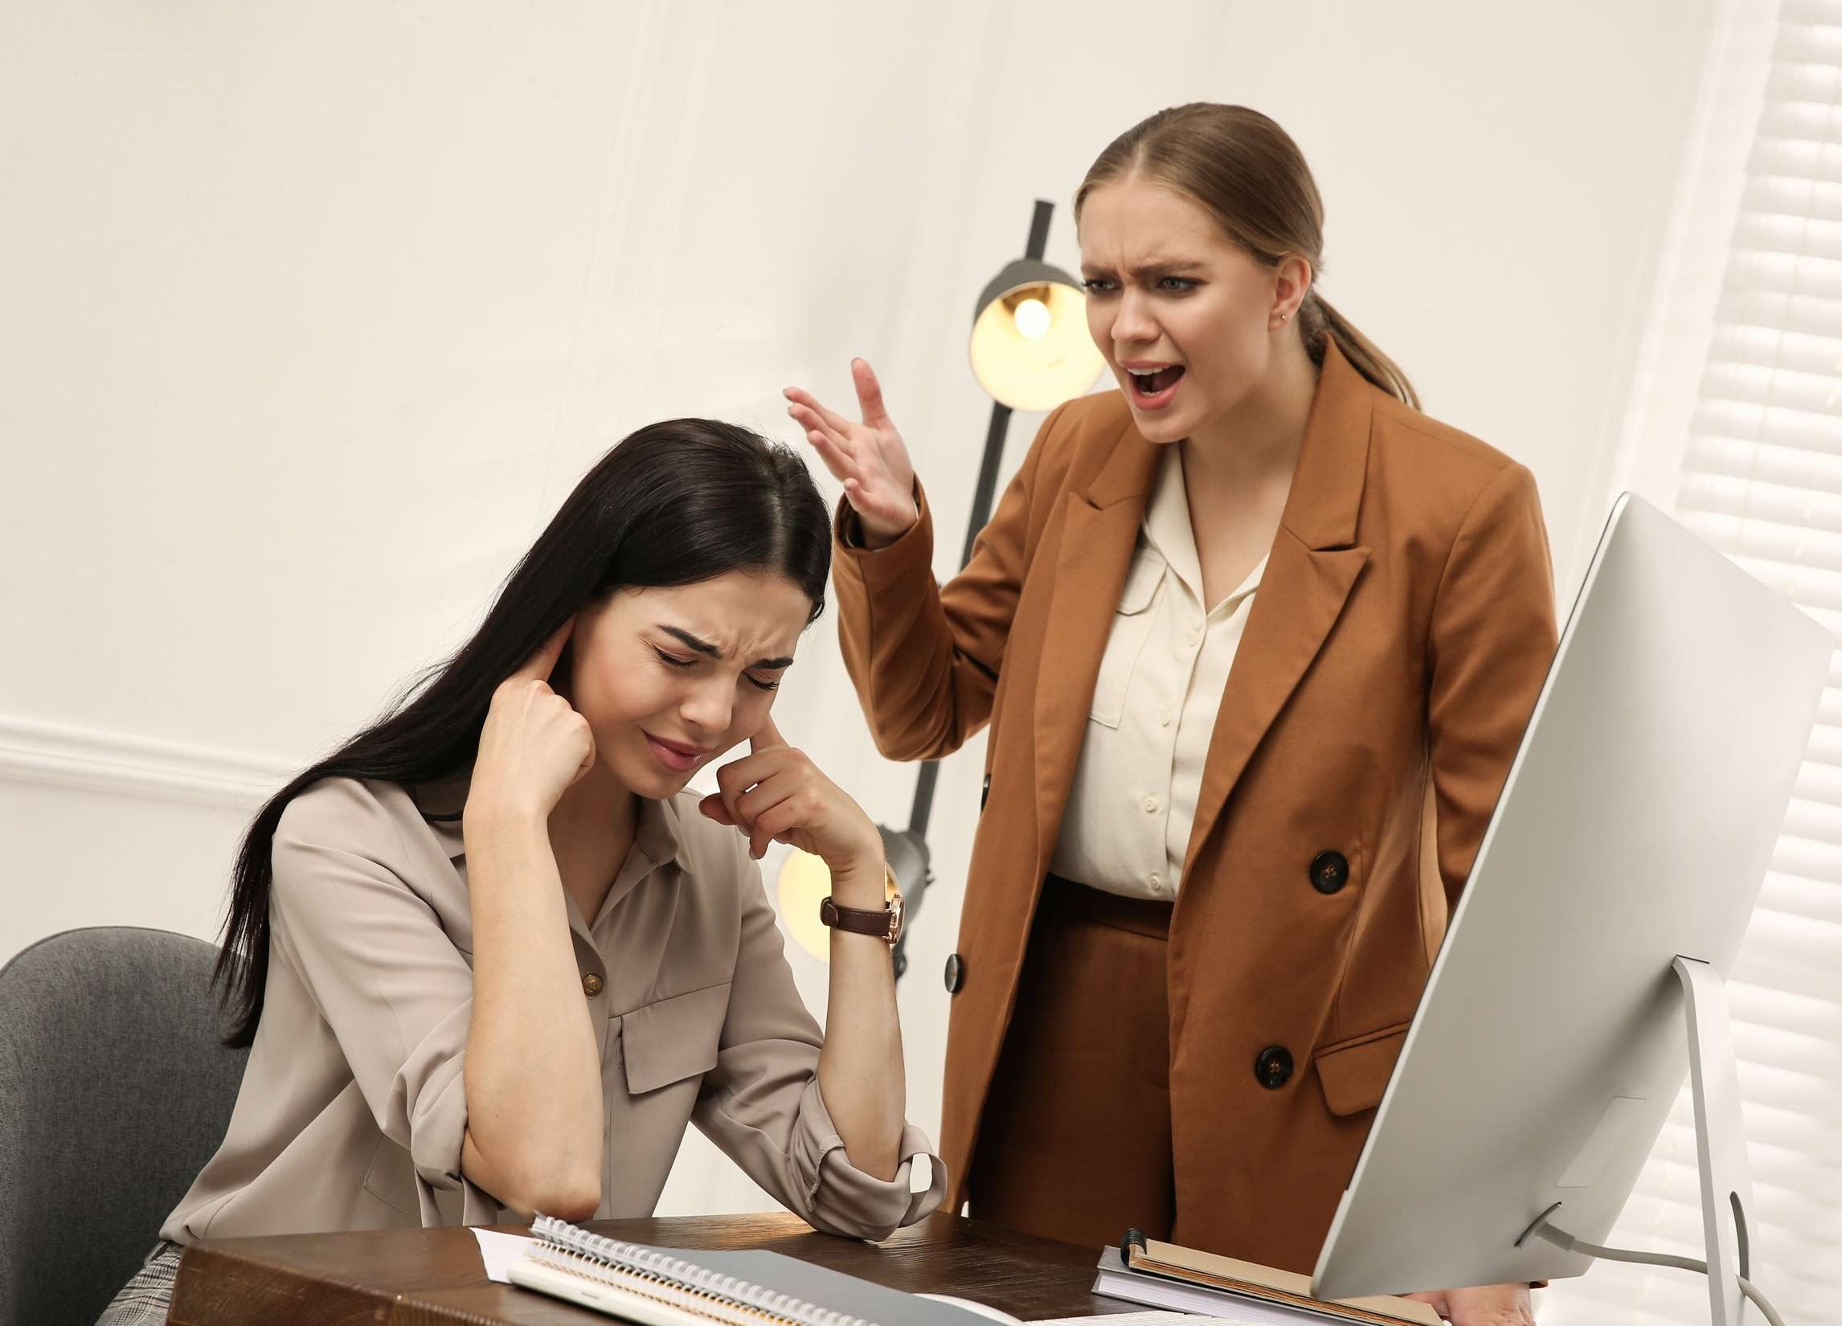

Slide 39
Los gestos de cariño no se hicieron esperar...

Slide 42
Un día la autora de la
conducta le contó a su jefe de esta situación...

Slide 43
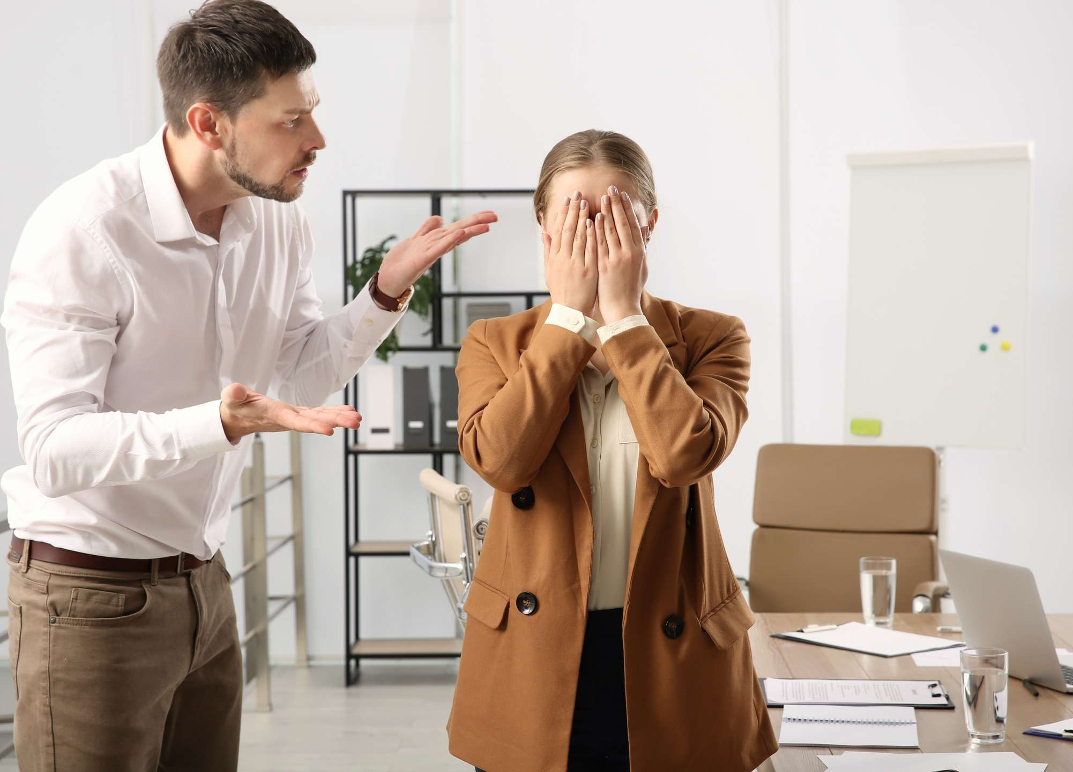

Slide 44
Ella: Seguro que está pensando en otra.
Él: ¿Cómo podría denunciar a María por el presunto caso de acoso laboral que me contó, si ella es la mejor amiga de mi esposa.

Slide 45
Preguntas
Podría el jefe alegar el
secreto y no develar esta situación
¿El quedarse callado pordría generarle una
responsabilidad
disciplinaria?
¿Debería denunciar?

Slide 46
Exoneración al deber de formular quejas (CGD)
ARTÍCULO 88. El servidor público no está obligado a formular queja contra sí mismo o contra su cónyuge, compañero permanente o pariente dentro del cuarto grado de consanguinidad, segundo de afinidad o primero civil, ni por hechos que haya conocido por causa o con ocasión del ejercicio de actividades que le impongan legalmente el secreto profesional.

Slide 47
Exoneración al deber de declarar por oficio o profesión
ARTÍCULO 167. Excepciones por oficio o profesión. No están obligados a declarar sobre aquello que se les ha confiado o ha llegado a su conocimiento por razón de su ministerio, profesión u oficio:
Los ministros de cualquier culto admitido legalmente.
Los abogados. *secreto profesional*
Cualquier otra persona que por disposición legal pueda o deba guardar secreto.

Slide 48
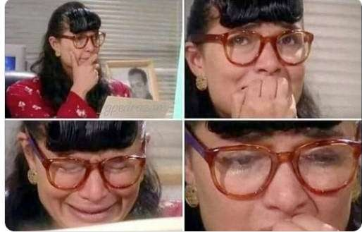

Slide 49
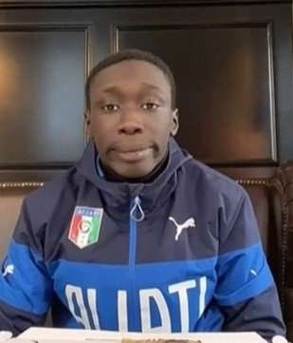
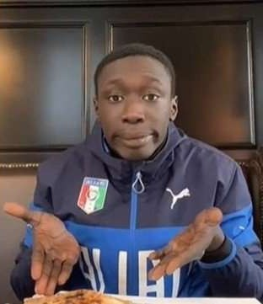
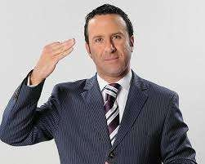
No se
quede
En caso de no reunir las anteriores condiciones, el servidor...
callado

Slide 50
Test de la preservación del orden interno
Preservo el orden interno
Denuncio
La conducta afecta en menor grado el deber funcional.
La conducta se enmarca en situaciones de caracter administrativo o de gestión.*
Situaciones que sean susceptibles de mediación.*
Situaciones estarían enmarcadas en una culpa leve.
La conducta está tipificada como gravísima
La conducta podría ser tipificada como grave o leve
La conducta es reiterativa
*Depende

Slide 51
¿Por qué falla la preservación del orden interno?
Falta de
Ausencia de
Carencia de
Falta de
Comunicación
Liderazgo
mecanismos de
Consecuencias
Efectiva
Adecuado
control y supervisión
Claras

Slide 52
Rol del diseñador de una política pública
Diagnóstico y Evaluación Inicial
Establecimiento de políticas claras y
comunicadas
Implementar y utilizar los mecanismos de resolución
de conflictos
Monitoreo y seguimiento continuo

Slide 53
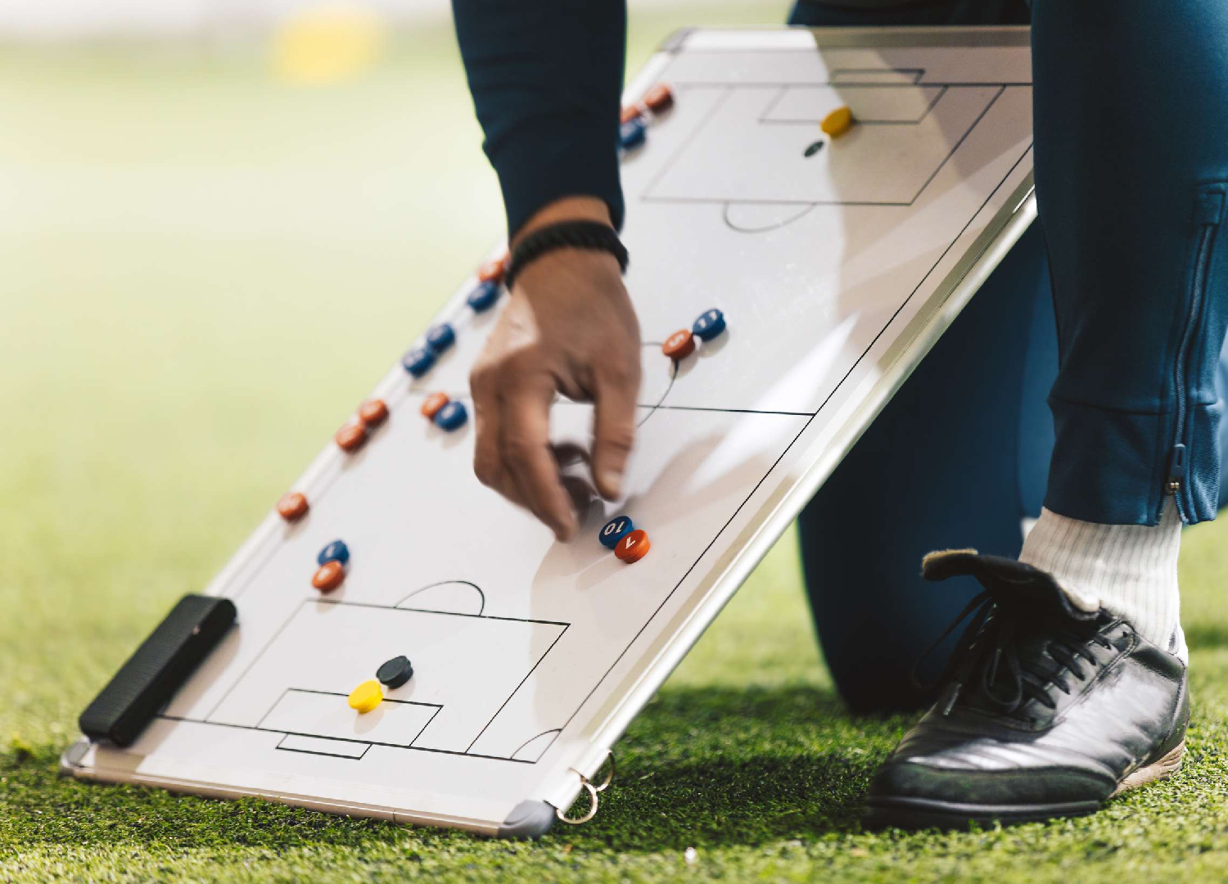
“Un gerente público debe conocer a sus subalternos y cómo estos engranan en el esquema organizacional”

Slide 54
Medidas correctivas que puede adoptar el jefe inmediato
Llamado de atención al autor de la conducta (verbal o escrito)
Actividades tendientes a garantizar la armonía y buena marcha de la administración
Seguimiento de compromisos internos de conducta, tendientes a mejorar la gestión
Planes internos de mejora con sus subalternos
Concepto 129101 de 2023 Departamento Administrativo de la Función Pública

Slide 55
¿Siempre que la conducta es típica afecta el deber funcional?
¿Cuál es el objeto de protección de la ilicitud sustancial?
Preguntas Importantes
¿Qué tipo de medidas puede adoptar?

Slide 56
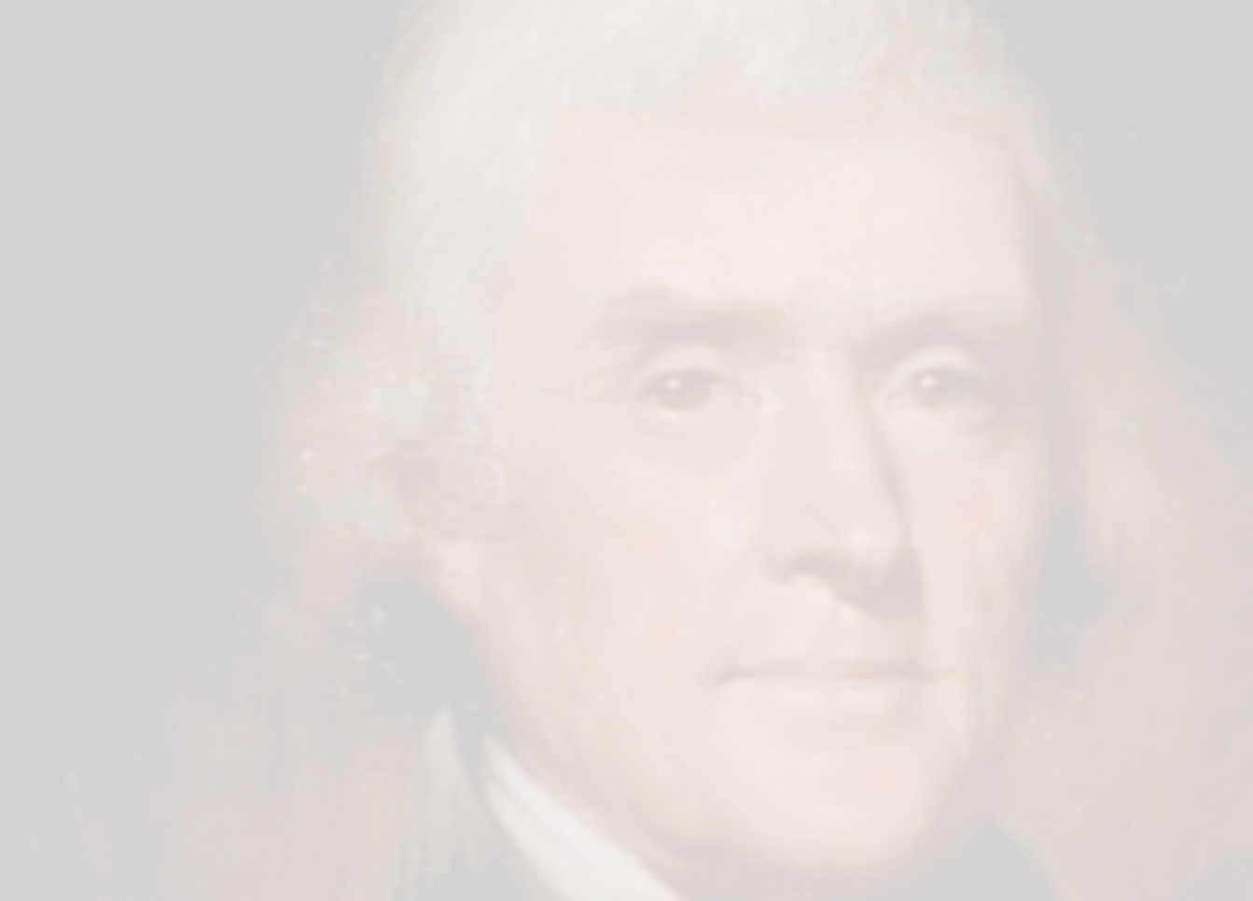
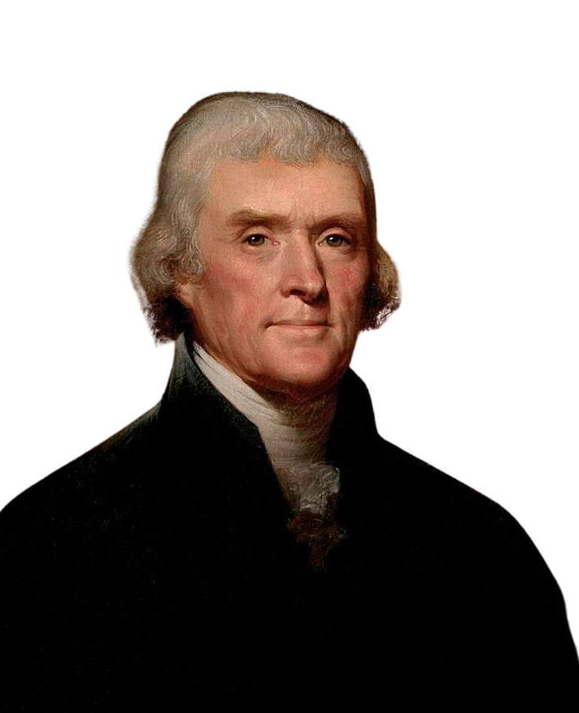
"El secreto de la buena gestión pública es hacer lo correcto, incluso cuando nadie está mirando." Thomas Jefferson

Slide 57
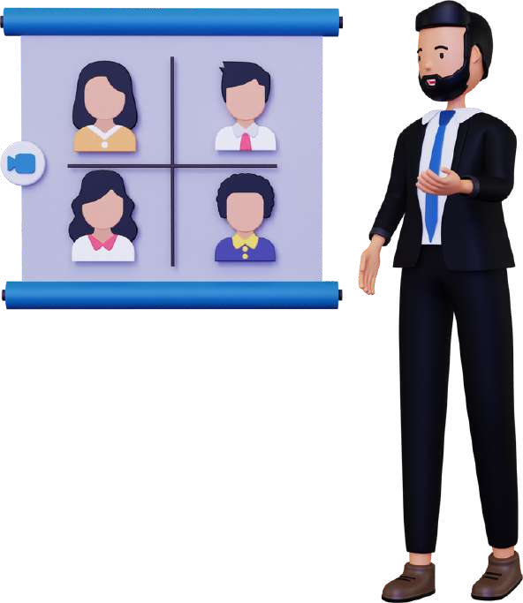
¡Muchas gracias!
derechointeractivo.com
Derecho Interactivo
@cristiandsalazar @derechointeractivo_
Cristian Salazar Chavarro

